Slide 1
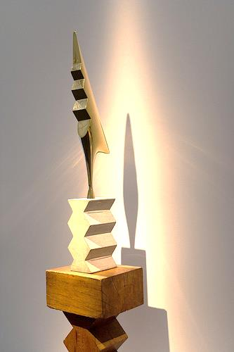
¹ Dacă, deci, aţi înviat împreună cu Hristos,
să umblaţi după lucrurile de sus,
unde Hristos şade la dreapta lui Dumnezeu.
² Gândiţi-vă la lucrurile de sus, nu la cele de pe pământ.
³ Căci voi aţi murit,
şi viaţa voastră este ascunsă cu Hristos în Dumnezeu.
⁴ Când Se va arăta Hristos, viaţa voastră,
atunci vă veţi arăta şi voi împreună cu El în slavă.

Slide 2
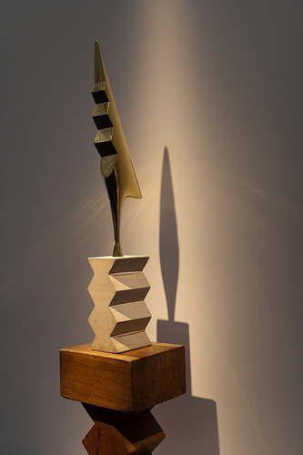
Si duhul lui Iacov, tatal lor, s-a reinsufletit.
Gen.45: 27
ORICAT DE MARET AR FI ACTUL INVIERII,
DACA REALITATEA LUI NU AR ATINGE CORZILE FIINTEI,
RAMANE DOAR ISTORIE. (E DREPT CA O ISTORIE MINUNATA).

Slide 3
¹ Dacă, deci, aţi înviat împreună cu Hristos,
să umblaţi după lucrurile de sus,
unde Hristos şade la dreapta lui Dumnezeu.
² Gândiţi-vă la lucrurile de sus, nu la cele de pe pământ.
³ Căci voi aţi murit,
şi viaţa voastră este ascunsă cu Hristos în Dumnezeu.
⁴ Când Se va arăta Hristos, viaţa voastră,
atunci vă veţi arăta şi voi împreună cu El în slavă.
- Scapam de fatalitatea naturii efemere
-Da sens adevarat idealurior noastre
(Lucru care se rasfrange in relatiile dintre oameni)
⁵ De aceea, omorâţi mădularele voastre care sunt pe pământ:
DOAR ASTFEL CAPATAM VOINTA SI INFAPTUIRE
IMPOTRIVA PROPRIEI NOASTRE NATURI!

Slide 4
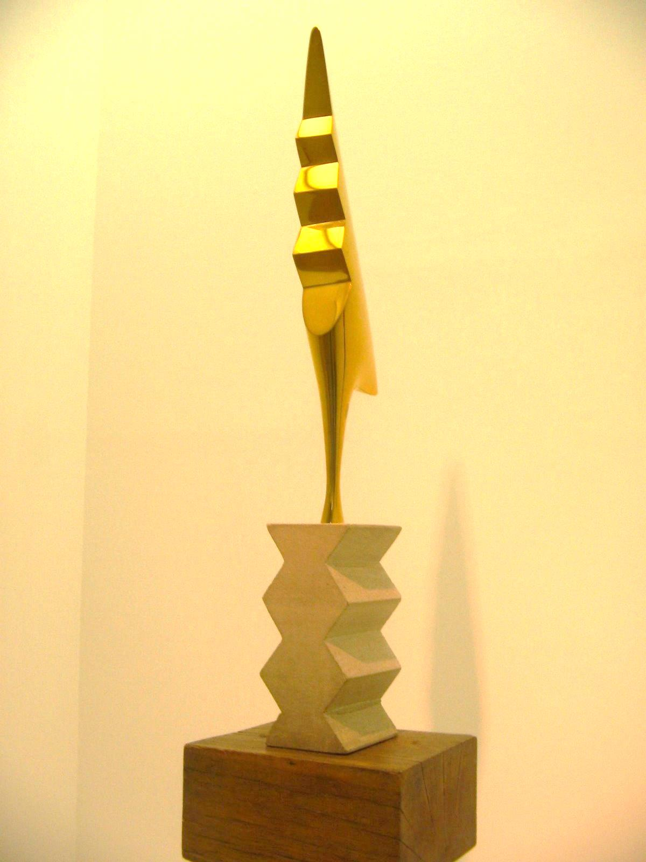
Un an= O noapte si 365 de zile

